Slide 1


Разработка базы данных мероприятий по направлению «BigData»
Студент: Байрамгалин Ярослав Ринатович
Группа: ИУ7-61Б
Руководитель: Яковидис Н.О.

Slide 2
Цель
Целью работы является проектирование и разработка базы данных мероприятий по направлению «BigData»
2

Slide 3
Задачи
определить необходимый функционал приложения, предоставляющего доступ к базе данных;
выделить роли пользователей, а также формализовать данные;
проанализировать системы управления базами данных и выбрать подходящую систему для хранения данных;
спроектировать базу данных, описать ее сущности и связи, спроектировать триггер;
реализовать интерфейс для доступа к базе данных.

Slide 4
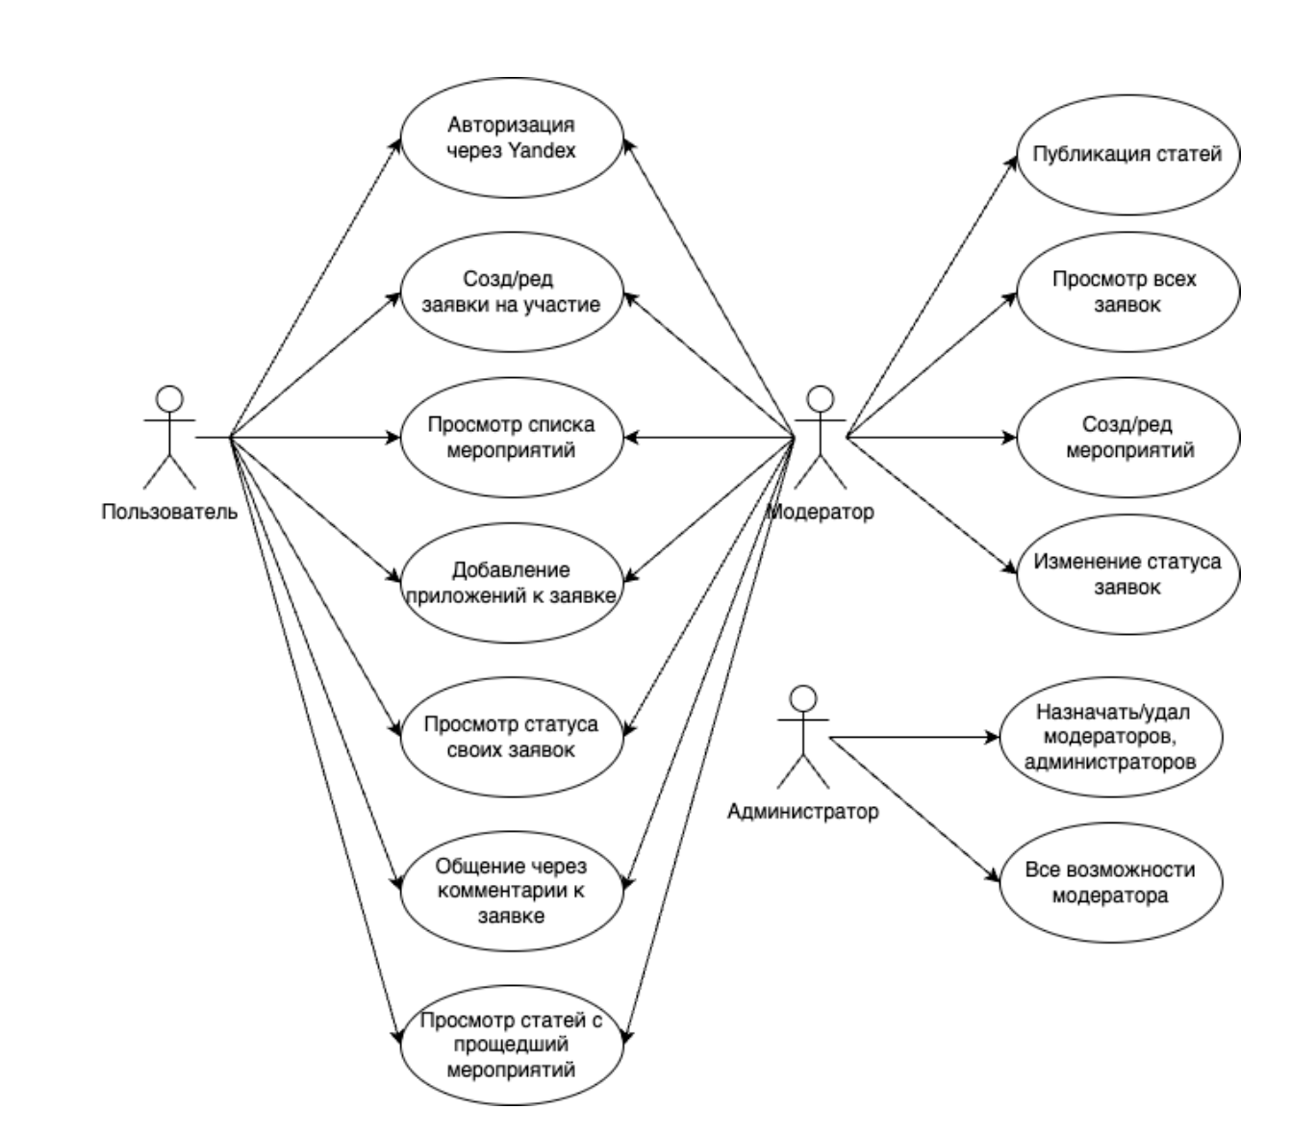
Ролевая модель
4

Slide 5
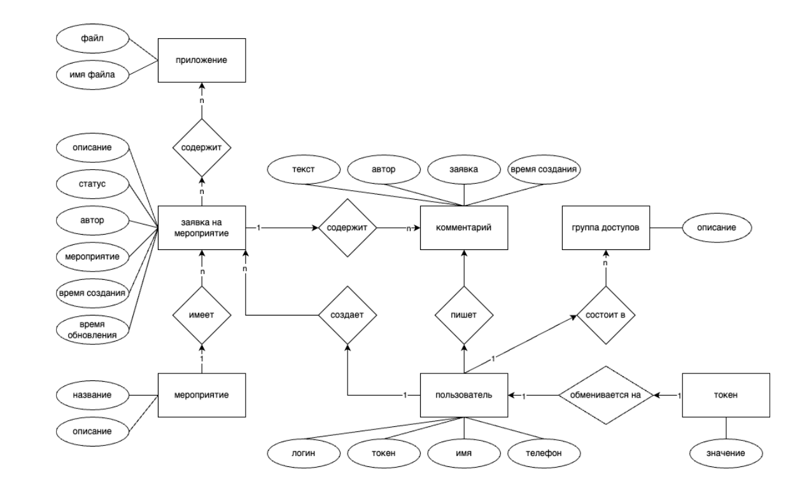

5

Slide 6

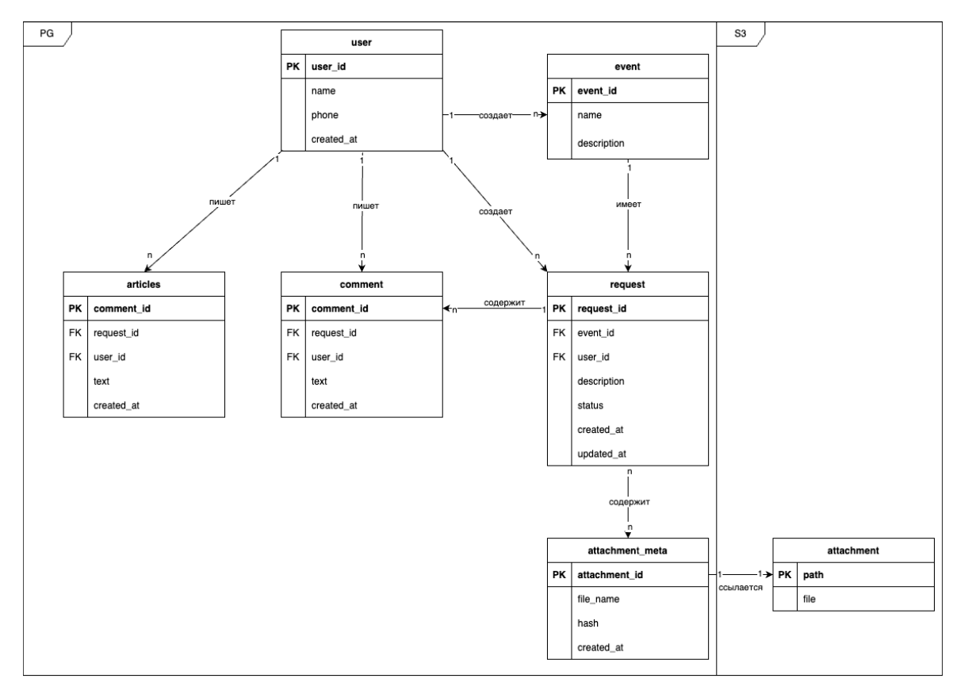
6

Slide 7
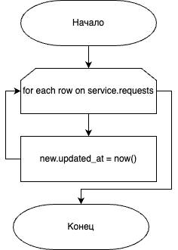
Триггер
Триггер гарантирует корректность метки времени updated_at таблицы requests
7

Slide 8



Средства реализации
PostgreSQL
Yandex S3
C++ Userver

Slide 9






9

Slide 10
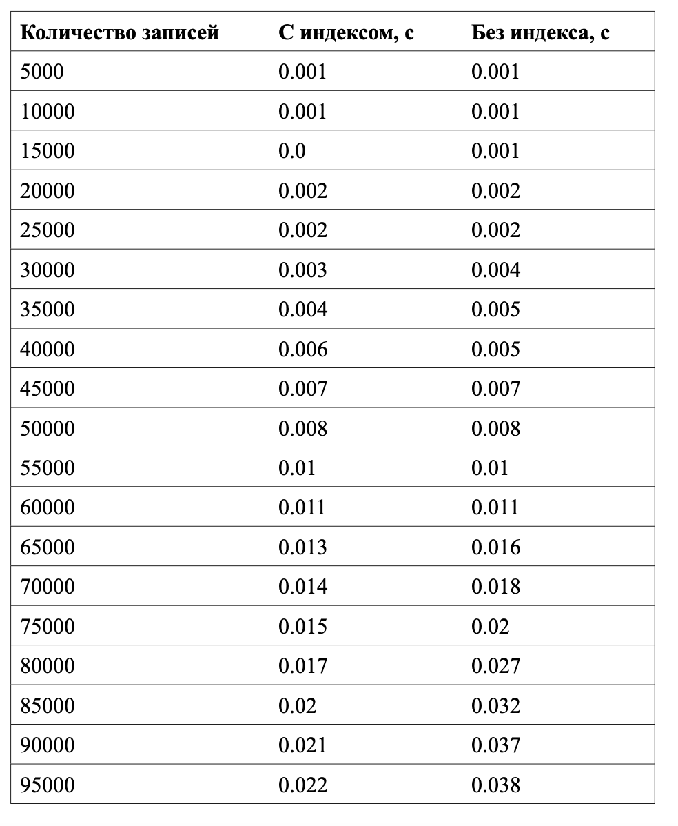
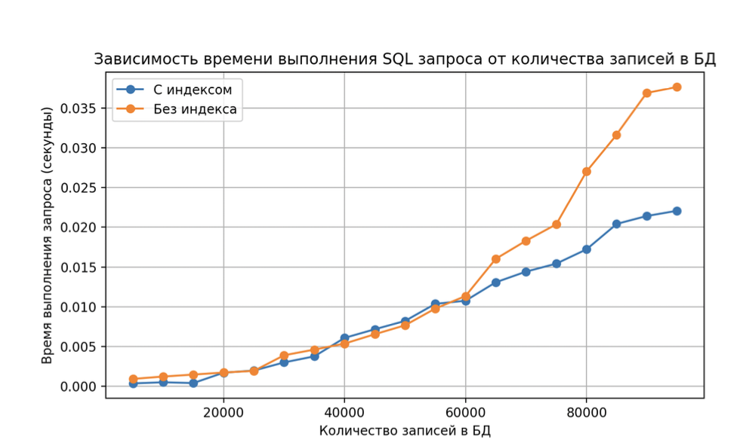
Результаты исследования
10

Slide 11
Заключение
формализована задача и определен необходимый функционал;
описана структура объектов базы данных, а также сделан выбор СУБД для ее хранения и взаимодействия;
спроектирован и разработан триггер;
спроектирован и разработан интерфейс взаимодействия с базой данных;
проведено исследование — установлено уменьшение времени выполнения простого (с точки зрения количества условий) запроса, при наличии индекса в базе данных.
Достигнута цель — спроектирована и разработана база данных мероприятий по направлению «Big Data».
11

